Slide 1
MEDIA DALAM PROMOSI KESEHATAN
YULIATI, SKp,MM,M.Kep

Slide 2
MEDIA KOMUNIKASI
SALURAN YANG DIGUNAKAN UNTUK MENYAMPAIKAN PESAN-PESAN KESEHATAN KEPADA SASARAN

Slide 3
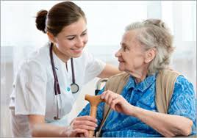
Media Promosi Kesehatan yang Baik
MEDIA YANG MAMPU MEMBERIKAN INFORMASI ATAU PESAN-PESAN KESEHATAN YANG SESUAI DENGAN TINGKAT PENERIMAAN

Slide 4
DASAR PEMILIHAN MEDIA PROMOSI KESEHATAN
Didasarkan pada selera khalayak sasaran, bukan pada selera pengelola program/ pengambil keputusan.
Harus memberi dampak yang luas/ menjangkau khalayak sasaran dengan tingkat frekuensi, efektivitas, dan kredibilitas yang tinggi.

Slide 5
DASAR PEMILIHAN MEDIA PROMOSI KESEHATAN
3. Disampaikan secara menarik dengan frekuensi yang sering.
4. Dilakukan secara serempak dan terpadu sehingga akan meningkatkan cakupan, frekuensi dan efektivitas pesan-pesan komunikasi.

Slide 6
MANFAAT MEDIA
Menimbulkan minat sasaran pendidikan
Mencapai sasaran yang lebih banyak
Merangsang sasaran untuk
meneruskan pesan yang diterima kepada orang lain
Mempermudah penyampaian informasi
Mempermudah penerimaan informasi

Slide 7
TUJUAN PENGGUNAAN MEDIA
Sebagai alat bantu dalam pendidikan/ latihan/ penyuluhan.
Untuk menimbulkan perhatian terhadap suatu masalah
Untuk mengingatkan suatu pesan/ informasi
Untuk menjelaskan fakta-fakta, prosedur, tindakan.

Slide 8
MEDIA PROMOSI KESEHATAN
MEDIA CETAK
MEDIA ELEKTRONIK
MEDIA PAPAN

Slide 9
MEDIA CETAK
BOOKLET
Dalam bentuk buku, baik berupa tulisan maupun gambar.
LEAFLET/ BROSUR
Berupa lembaran yang dilipat.
FLIPCHART
Dalam bentuk lembar balik.
POSTER
Berisi pesan/ informasi kesehatan yang ditempel di kendaraan, papan pengumuman, dll.
FOTO
RUBRIK/ TULISAN PADA SURAT KABAR/ MAJALAH

Slide 10
MEDIA ELEKTRONIK
TELEVISI
Dalam bentuk sandiwara/ sinetron, forum diskusi, ceramah, kuis, iklan, dll
RADIO
VIDEO
SLIDE
OHP
LCD
INTERNET

Slide 11
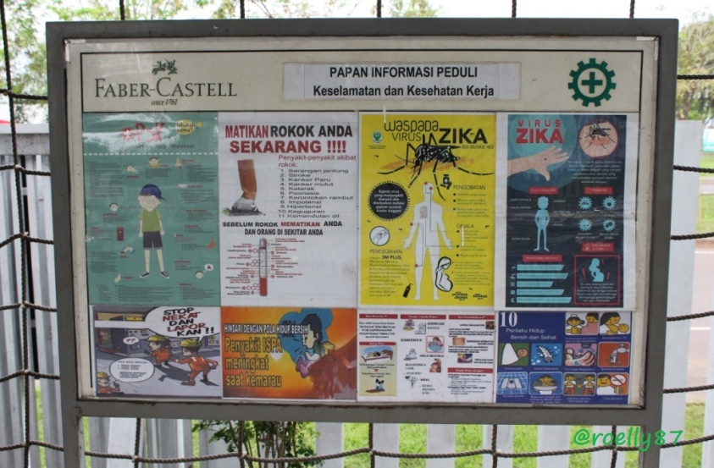
MEDIA PAPAN
Media papan = Billboard yang dipasang di tempat-tempat umum yang berisi pesan atau informasi kesehatan.
Dapat pula dipasang pada kendaraan seperti Bus atau taksi.

Slide 12
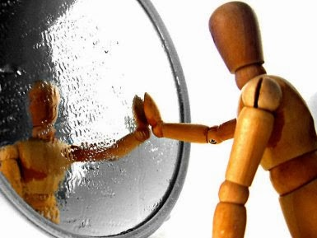
See You … Good Luck
BERCERMINLAH DAN LIHATLAH WAJAHMU.
KALAU TAMPAN, JANGAN DIRUSAK DENGAN PERBUATAN BURUK
DAN BILA BURUK, JANGAN DITAMBAH LAGI DENGAN PERBUATAN BURUK

